Slide 1
“
高考倒计时
高考过来人总结失败的教训，考前看看还来得及！高考过来人总结失败的教训，考前看看还来得及！高考过来人总结失败的教训，考前看看还来得及！高考过来人总结失败的教训，考前看看还来得及！
汇报人：PPT营

Slide 2
高考过来人总结失败的教训，考前看看还来得及！
距离高考还有40天，此时此刻，我们没有办法回到过去，也没有办法超越现在，先别人一步到达未来。在高考最后冲刺的阶段，你眼前的目标已经越来越清晰。那就让我们利用高考过来人血泪总结失败的教训，脚踏实地的再做好每个细节，使自己的高考不留遗憾。

Slide 3
▼▐ 教训一：缺乏恒定、清晰、强力的高考奋斗目标
“我想考上大学”、“我想考上名牌大学”只不过是一种笼统的泛化的模糊的高考目标，对潜意识学习潜能的刺激力度不大，高三总复习中，更需要一个恒久、量化、清晰、明确、具体的高考目标牵引自我潜意识去努力，克服学习中的重重困难。建立强力的高考奋斗目标。

Slide 4
▼▐ 教训二：眼高手低，不愿意亲自动手进行各科复习内容的自我整理、自我归纳、自我梳理
许多同学总以参考资料上面已系统化整理好复习内容为借口，不愿意动手做扎实细致繁重的复习内容系统化的整理笔记。“纸上得来终觉浅，要知此事须躬行”。自己动手整理的系统化知识笔记是自己的脑力思维结晶，深扎在大脑深处，与大脑神经元记忆系统钩链成网，潜意识对其有感性的“亲切”熟知感，岂止是看参考书上他人代劳整理出来的内容所能与之相提并论的。

Slide 5
▼▐ 教训三：主线复习进度未能紧跟老师的复习战略在高三总复习中，完全撇开老师的复习安排
独立搞自己的复习计划是最容易多走弯路步入歧路的短视行为，这方面惨重失败的教训是屡见不鲜的。就连自学能力及强思维素质扎实全面的高考状元们以亲身的教训再三告诫同学们：自己的复习小计划一定要服从老师的大计划，千万不要甩开老师另搞自己的一套。

Slide 6
▼▐ 教训四：忽略基础，过于浮躁片面强调复习效率和短期内追求总分大幅提高易使同学们心浮气躁，追求短线行为
复习是一个潜移默化、厚积薄发的过程，成绩的提高和能力的形成不是一跳而成的。衡量复习效果的高低也不是以看书多少做题多少为标准。伤其十指不如断其一指，只要掌握“真谛”，精做一题胜过泛做十题，精透一页知识胜过粗翻一本书。

Slide 7
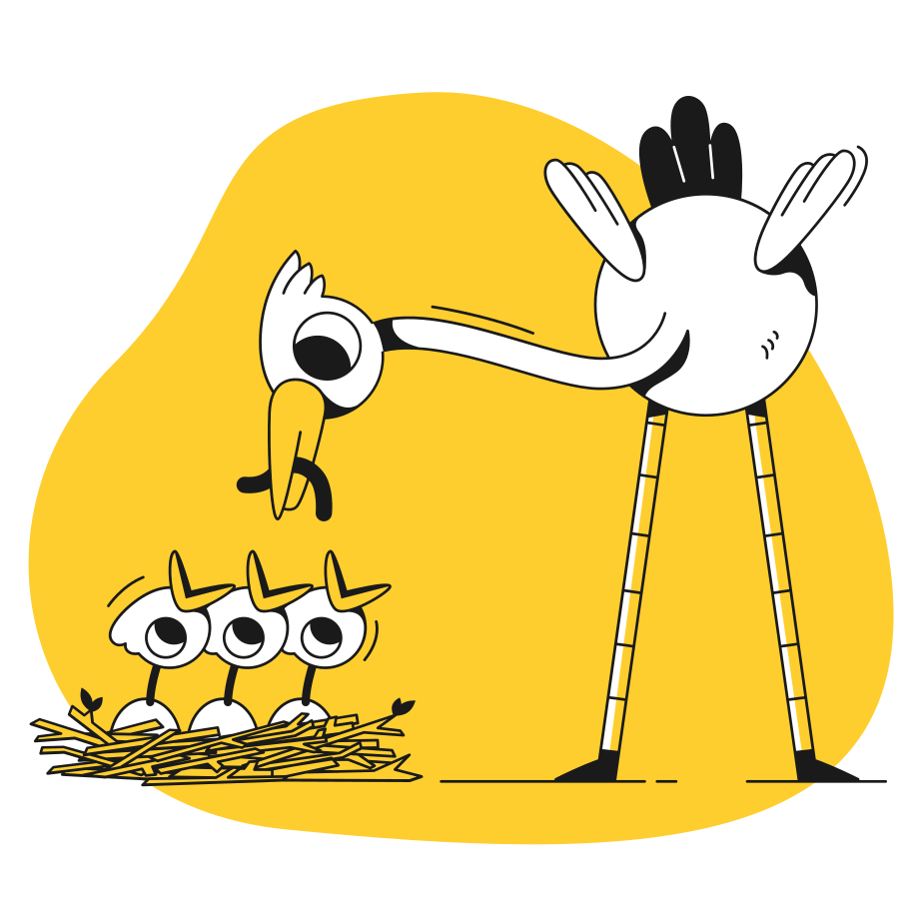
▼▐ 教训五：精力分散，未把精力长期十分专注于学习事务上
同学们的精力就像电灯光源。光源照得范围太广，则光线散乱，亮度暗淡。唯有把光线聚焦成光束，才能提高亮度，穿透黑暗。同学们把自己全部的精力像激光一样聚焦投注于学习中去，可以钻透各科学习中阻碍成绩提高的任何“瓶颈口”，顺利完成差科弱科的复习升级。

Slide 8
▼▐ 教训六：不善于制订科学的小计划
时间安排不当，缺乏小计划，自我复习东一榔头西一锤，漫天撒网，没有阶段性复习目标。或者自我支配时间安排过紧，缺乏弹性、机动性，是小计划失败的通因。紧跟着老师走是“大锅烩”，自己的小计划是“小勺喂”、“大锅烩”要吃饱，“小灶菜”要喂好。制订一份留有时间弹性的小计划是每一位考生应切实考虑的。

Slide 9
▼▐ 教训七：没有养成每日自我暗示、自我调节、以进入自信、乐观、向上的积极学习心态的好习惯
科学家们做过这样一个实验：在演员大脑的特定部位贴上微电极，然后按内容不同要求演员们表演各种电影情节。当他们演出与灰色、无精打采、消极、沮丧、愤怒有关的情节时，实验监测仪显示脑啡肽的含量随之降低，当剧情进入欢乐、健康、愉快、喜悦、自信、爱情的内容时，脑啡肽的含量也随之上升。脑啡肽是调节学习心态的天然快乐剂。养成积极乐观的积极学习心态有利于大脑分泌脑啡肽的增加。

Slide 10
▼▐ 教训八：未能及时做好复习信息的反馈汇总复习中的错题、疑问、焦点、疏漏、遗缺等反馈错源信息都是很宝贵的增分“矿源。
针对错源信息进行自我补救式强化复习，可以把时间、精力用在刀刃上，防止做过多的无用功。

Slide 11
▼▐ 教训九：忽视各科复习中的客观增分规律
成绩的提高也是有规律可循的，例如：各科记忆知识的梳理成网，分类解题收获的总结积累、文科复习注重知识的反刍，理科复习侧向思维迁移。遵循各科的增分规律去用功复习，就等于找到开启成功之门的钥匙。

Slide 12
▼▐ 教训十：自我设限，缺乏心灵上的周围激励力量三分钟热度是同学们复习中常犯的通病，每天应该随时用自我想像、自我暗示、自我谈话、自我反省、自我激励、自我鞭策等多种激发方法突破心理上的学习高度极限，焕发出心灵的巨大潜能，使自己每时每刻处于心静如水激情似火的自信学习状态。潜意识的学习能力无法想像的，哪怕是平时激发出一点点，也能迅速优化你的学习状态。

Slide 13
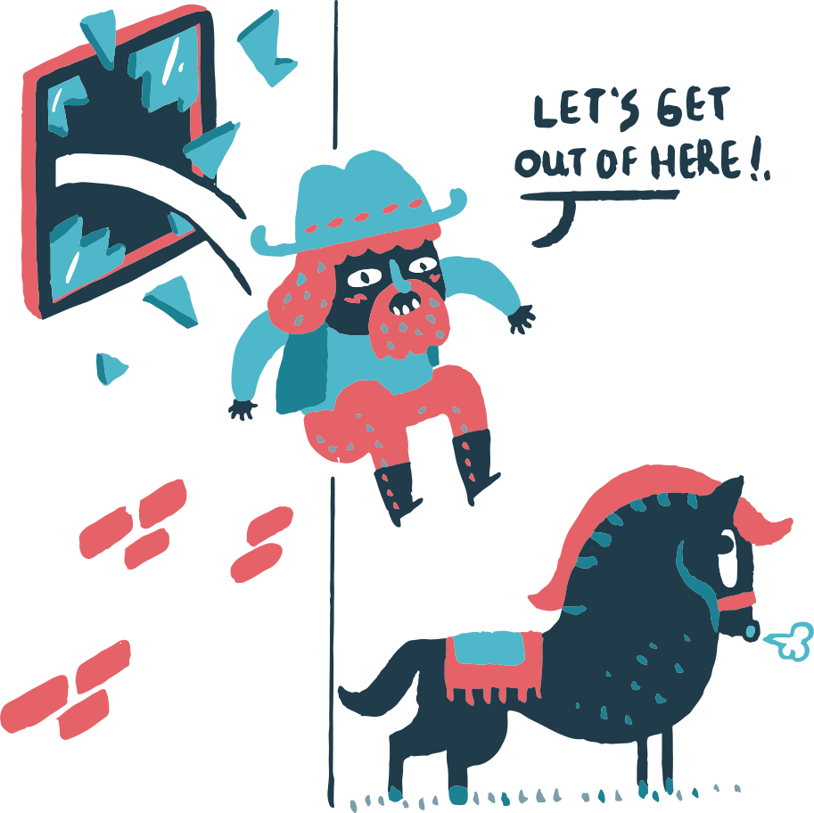
有个同学给我们留言说：一个学习不太好的学生问老师现在努力还来不来得及，老师回应：我说来不及难道你就不努力了吗？其实这个世界有许多不可能已经变成了事实。 想要做什么，就赶紧做，不要老想着明天再做。现在距离高考只有40天了，已经没有多少时间可以给你浪费了，除非你是神童，否则该努力的就要努力。人生的十字路口不多，多上点心！

Slide 14
谢谢观看
高考过来人总结失败的教训，考前看看还来得及！高考过来人总结失败的教训，考前看看还来得及！高考过来人总结失败的教训，考前看看还来得及！高考过来人总结失败的教训，考前看看还来得及！
汇报人：PPT营

